Slide 1
第一节 化学反应速率
第1 课时 化学反应速率

Slide 2
学习目标
1、了解化学反应速率的概念及其表示方法。
2、能正确计算、比较反应速率的大小。(重点）

Slide 3
自学指导
自学课本P₂₄₋₂₅,思考以下问题
1、了解化学反应速率及表示方法。
2．掌握化学反应速率的相关计算。(重点)

Slide 4
一、化学反应速率及测定
1. 概念：
表示化学反应进行快慢的物理量。
2. 表示方法：
用单位时间内反应物浓度的减少量或生成物浓度的增加量来表示。

Slide 5
Δc
ν =
3. 公式：
Δt
4. 单位：
mol/(L·s) mol/(L·min)
mol·L⁻¹·s ⁻¹ mol·L⁻¹·min⁻¹
5. 化学反应速率与化学计量数的关系：
化学反应中各物质的化学反应速率之比等于化学计量数之比。

Slide 6
6.注意事项：
(1) v是平均反应速率，不是瞬时速率。
(2) Δc为正值，v永远为正值。
(3)描述反应速率时应指明物质。
(4) 同一反应，不同物质，化学反应速率之比=化学计量数之比。
(5)固体和纯液体的浓度是常数，所以不用固体和纯液体表示化学反应速率。

Slide 7
1、判断正误
×
(2)化学反应速率指的是某时刻的瞬时速率( )
(3)化学反应速率越大，化学反应的现象越明显( )
(4)同一化学反应中，不同物质表示的化学反应速率可能数值不同，但表示的意义(快慢)相同( )
(5)化学反应速率为0.6 mol·L^{－1}·min^{－1}是指1 min时某物质的浓度为0.6 mol·L^{－1}( )
×
×
√
×

Slide 8
2.对于反应3Cu＋8HNO₃(稀)===3Cu(NO₃)₂＋2NO↑＋4H₂O，在测量化学反应速率时，以下相关性质不可以利用的是( )
A.气体的体积和体系的压强 B.溶液颜色的深浅
C.固体物质的体积 D.H＋浓度的变化
C

Slide 9
二、化学反应速率的计算和比较
1、化学反应速率的计算——“三段式”法
起始浓度/mol·L^{－1} a b c

Slide 10
2、化学反应速率的比较
①“一看”：看化学反应速率的单位是否一致，若不一致，需转化为同一单位。
②“二化”：将不同物质的化学反应速率转化成同一物质的化学反应速率，或分别除以相应物质的化学计量数，所得数值大的速率大。
③“三比较”：标准统一后比较数值大小，数值越大，反应速率越大。

Slide 11
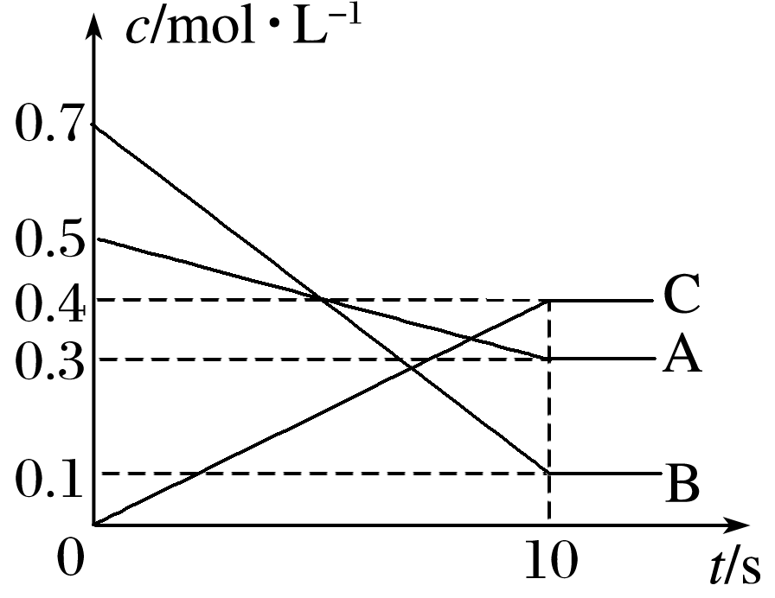
3. T ℃时，在0.5 L的密闭容器中，反应过程中A、B、C的浓度变化如图所示：
(1)10 s内v(B)＝ 。
0.06 mol·L^{－1}·s^{－1}
(2)该反应的化学方程式为 。

Slide 12
①v(A)＝0.15 mol·L^{－1}·min^{－1}
②v(B)＝0.01 mol·L^{－1}·s^{－1}
③v(C)＝0.40 mol·L^{－1}·min^{－1}
④v(D)＝0.45 mol·L^{－1}·min^{－1}
则该反应在不同情况下进行的快慢顺序为 。
④＞③=②＞①

